Slide 1







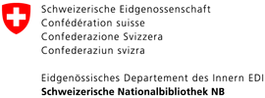








Schulungsunterlagen der
AG RDA
Vertretungen der Öffentlichen Bibliotheken

Slide 2
Beziehungen
Modul 2

Slide 3
Inhalt
Grundsätzliches
Primärbeziehungen zwischen einem Werk, einer Expression, einer Manifestation und einem Exemplar
Beziehungen zu Personen, Familien und Körperschaften, die mit einer Ressource in Verbindung stehen
Beziehungen zwischen Werken, Expressionen, Manifestationen oder Exemplaren

Slide 4
1. Grundsätzliches
Modul 2

Slide 5
Warum Beziehungen?
Ziele lt. RDA 0.4.2.1
eine Ressource zu finden und zu identifizieren sowie
die zu ihr in Beziehung stehenden Werke, Expressionen, Manifestationen, Exemplare und Personen, Familien oder Körperschaften zu finden

Slide 6
Beziehungen bestehen aus
den in Beziehung stehendenden Entitäten
Beziehungskennzeichnungen, die die Art der Beziehung zwischen den Entitäten spezifizieren

Slide 7
Welche Beziehungen gibt es?
Primärbeziehungen zwischen Werk, Expression, Manifestation und Exemplar (RDA 17)
Beziehungen zu Personen, Familien und Körperschaften, die mit einer Ressource in Verbindung stehen (RDA 18-22)
Beziehungen zu Begriffen, Gegenständen, Ereignissen und Orten (RDA 23)
Beziehungen zwischen Werken, Expressionen, Manifestationen oder Exemplaren (RDA 24-28)
Beziehungen zwischen Personen, Familien und Körperschaften (RDA 29-32)
Beziehungen zwischen Begriffen, Gegenständen, Ereignissen und Orten (RDA 33-37)

Slide 8
Welche Beziehungskennzeichnungen gibt es?
Anhang I: Beziehungskennzeichnungen für Beziehungen zwischen einer Ressource und Personen, Familien und Körperschaften, die mit ihr in Verbindung stehen
Anhang J: Beziehungskennzeichnungen für Beziehungen zwischen Werken, Expressionen, Manifestationen und Exemplaren
Anhang K: Beziehungskennzeichnungen für Beziehungen zwischen Personen, Familien und Körperschaften

Slide 9
Erfassen der Beziehung
normierten Sucheinstieg und/oder Identifikator erfassen
in bestimmten Fällen auch in Form einer strukturierten oder unstrukturierten Beschreibung erfassen

Slide 10
Erfassen der Beziehungskennzeichnung
Textstring und/oder Code erfassen
Textstring immer mit großem Anfangsbuchstaben erfassen

Slide 11
2. Primärbeziehungen zwischen einem Werk, einer Expression, einer Manifestation und einem Exemplar
Modul 2

Slide 12
Geltungsbereich
RDA 17.0
FRBR-Gruppe 1
Werk
Expression
ist realisiert
Manifestation
ist verkörpert
Exemplar
ist ein

Slide 13
Standardelemente
in der Manifestation verkörpertes Werk
RDA 17.8
  das in der Manifestation verkörperte Werk
  bei mehreren Werken in einer Manifestation, das hauptsächliche oder zuerst genannte Werk
in der Manifestation verkörperte Expression
RDA 17.10
  bei mehreren Expressionen eines Werks, die in der Manifestation verkörperte Expression
  bei mehreren Expressionen in einer Manifestation, die hauptsächliche oder die zuerst genannte Expression

Slide 14
Erfassen der Beziehung
RDA 17.4-17.10
Primärbeziehungen zwischen Werk, Expression und Manifestation werden im D-A-CH-Bereich als zusammengesetzte Beschreibung in einem Datensatz erfasst.
  Zusätzlich kann mit Hilfe eines normierten Sucheinstiegs und/oder Identifikators eine Beziehung zu einem Werktitelsatz in der GND hergestellt werden.

Slide 15
Zusammengesetzte Beschreibung - Beispiel
Teil 1
FRBR-Ebene | RDA | Element | Erfassung
W | 6.2.2 | Bevorzugter Titel des Werks | Vor der Zeit
E | 6.9 | Inhaltstyp | Text
E | 6.11 | Sprache der Expression | ger
M | 2.3.2 | Haupttitel | Vor der Zeit
M | 2.3.4 | Titelzusatz | Korrekturen
M | 2.4.2 | Verantwortlichkeitsangabe | Christoph Hein
M | 2.5.2 | Ausgabebezeichnung | Erste Auflage
M | 2.8.2 | Erscheinungsort | Berlin
M | 2.8.4 | Verlagsname | Insel Verlag
M | 2.8.6 | Erscheinungsdatum | 2013

Slide 16
Zusammengesetzte Beschreibung - Beispiel
Teil 2
FRBR-Ebene | RDA | Element | Erfassung
M | 2.13 | Erscheinungsweise | einzelne Einheit
M | 2.15 | Identifikator für die Manifestation | ISBN 978-3-462-04573-4
M | 3.2 | Medientyp | ohne Hilfsmittel zu benutzen
M | 3.3 | Datenträgertyp | Band
M | 3.4 | Umfang | 186 Seiten

Slide 17
Beziehung zu einem Werktitelsatz - Beispiel
Beziehung zu einem Werktitelsatz mit Hilfe eines normierten Sucheinstiegs
FRBR-Ebene | RDA | Element | Erfassung
W | 17.8 | In der Manifestation verkörpertes Werk | Hein, Christoph, 1944-. Vor der Zeit

Slide 18
3. Beziehungen zu Personen, Familien und Körperschaften, die mit einer Ressource in Verbindung stehen
Modul 2

Slide 19
Geltungsbereich
RDA 18.0, 19.0, 20.0, 21.0, 22.0
FRBR-Gruppe 2 zu FRBR-Gruppe 1
Werk
Expression
Manifestation
Exemplar
ist im Besitz von
Person
ist erstellt von
ist realisiert von
Familie
ist geschaffen von
Körperschaft

Slide 20
Standardelemente - Geistiger Schöpfer
RDA 19.2 D-A-CH
der erste oder der hauptverantwortliche geistige Schöpfer für das Werk
  weitere hauptverantwortliche geistige Schöpfer werden nach Möglichkeit angegeben
  es können auch alle geistigen Schöpfer angegeben werden

Slide 21
Standardelemente - Sonstige Person, Familie oder Körperschaft
RDA 19.3
sonstige Person, Familie oder Körperschaft, die mit einem Werk in Verbindung steht, ist nur in einigen speziellen Fällen (bspw. bei bestimmten juristischen Werken oder Filmwerken) Standardelement, wenn diese Person, Familie oder Körperschaft verwendet wird, um den normierten Sucheinstieg zu bilden, der das Werk repräsentiert

Slide 22
Sonstige Körperschaft - Besonderheit - Empfehlung
RDA 19.3.1.3 D-A-CH
verantwortliche Körperschaft bei fortlaufenden Ressourcen, wenn der Haupttitel nur aus einem (ggf. durch formale Attribute erweiterten) Gattungsbegriff besteht (auch wenn sie nicht geistiger Schöpfer des Werkes)
Beziehungskennzeichnung: Herausgebendes Organ

Slide 23
Standardelemente - Mitwirkender
RDA 20.2.1.3 D-A-CH
wenn sie in der bevorzugten Informationsquelle erwähnt sind und zur Realisierung einen bedeutenden Teil beigetragen haben (Die Entscheidung dazu liegt im Ermessen des Katalogisierenden.)

Slide 24
Standardelemente - Beziehungskennzeichnung
Das Erfassen der Beziehungskennzeichnung ist kein Standardelement.

Slide 25
Erfassen der Beziehung
RDA 18.4
normierten Sucheinstieg und/oder Identifikator erfassen
Beziehungen der FRBR-Gruppe 2 zu FRBR-Gruppe 1 können nicht in Form einer Beschreibung erfasst werden.
Es wird jeweils nur eine Beziehung erfasst, für die aber mehrere Beziehungskennzeichnungen vergeben werden können (RDA 18.4.1 D-A-CH ).

Slide 26
Erfassen der Beziehungskennzeichnung
RDA 18.5.1.3 D-A-CH
Textstring und/oder Code erfassen
Textstring immer mit großem Anfangsbuchstaben erfassen
Erfassung empfohlen
so spezifisch wie möglich erfassen
selbst geprägte Beziehungskennzeichnungen sind nicht zulässig; gibt es keine passende oder besteht Unsicherheit über die genaue Funktion der Person, Familie oder Körperschaft, so wird stattdessen der Elementnamen als Beziehungskennzeichnung (also z. B. „geistiger Schöpfer“ oder „Mitwirkender“) vergeben

Slide 27
Erfassen der Beziehungskennzeichnung - Anhang
RDA-Anhang I
Liste der Beziehungskennzeichnungen sowie deren Definition
gegliedert nach den FRBR-Ebenen der Gruppe 1 (Werk, Expression, Manifestation, Exemplar)

Slide 28
Erfassen der Beziehungskennzeichnung - Gruppen
Werk RDA I.2 | Expression RDA I.3 | Manifestation RDA I.4 | Exemplar RDA I.5
RDA I.2.1 Geistige Schöpfer | RDA I.3.1 Mitwirkende | RDA I.4.1 Hersteller | RDA I.5.1 Eigentümer
RDA I.2.2 Sonstige |  | RDA I.4.2 Verlage | RDA I.5.2 Sonstige
 |  | RDA I.4.3 Vertriebe

Slide 29
Beziehung zu einem geistigen Schöpfer - Person - Beispiel
FRBR-Ebene | RDA | Element | Erfassung
W | 19.2 | Geistiger Schöpfer | Hein, Christoph, 1944-
W | 18.5 | Beziehungskennzeichnung | Verfasser

Slide 30
Beziehung zu einem geistigen Schöpfer - Körperschaft - Beispiel
FRBR-Ebene | RDA | Element | Erfassung
W | 19.2 | Geistiger Schöpfer | Hamburgische Investitions- und Förderbank
W | 18.5 | Beziehungskennzeichnung | Verfasser

Slide 31
Beziehung zu einer sonstigen Person - Beispiel
FRBR-Ebene | RDA | Element | Erfassung
W | 19.3 | Sonstige Person, die mit einem Werk in Beziehung steht | Russell, David O.,1958-
W | 18.5 | Beziehungskennzeichnung | Filmregisseur

Slide 32
Beziehung zu einer sonstigen Körperschaft - Beispiel
Beziehung zu einer sonstigen Körperschaft, wenn der Haupttitel nur einen Gattungsbegriff oder einen durch formale Attribute erweiterten Gattungsbegriff enthält oder nur aus einem solchen besteht
FRBR-Ebene | RDA | Element | Erfassung
W | 19.3 | Sonstige Körperschaft, die mit einem Werk in Beziehung steht | Hessen. Kultusministerium
W | 18.5 | Beziehungskennzeichnung | Herausgebendes Organ

Slide 33
Beziehung zu einem Mitwirkenden - Person - Beispiele
FRBR-Ebene | RDA | Element | Erfassung
E | 20.2 | Mitwirkender | Haas, Eberhard Th., 1942-
E | 18.5 | Beziehungskennzeichnung | Herausgeber
FRBR-Ebene | RDA | Element | Erfassung
E | 20.2 | Mitwirkender | Gräfe, Ursula, 1956-
E | 18.5 | Beziehungskennzeichnung | Übersetzer

Slide 34
Beziehung zu einer Person - drei Beziehungskennzeichnungen - Beispiel
FRBR-Ebene | RDA | Element | Erfassung
W | 19.2 | Geistiger Schöpfer | Lennemann, Peter, 1948-
W | 18.5 | Beziehungskennzeichnung | Verfasser
W | 19.3 | Sonstige Person, die mit einem Werk in Beziehung steht | Lennemann, Peter, 1948-
W | 18.5 | Beziehungskennzeichnung | Produzent
E | 20.2 | Mitwirkender | Lennemann, Peter, 1948-
E | 18.5 | Beziehungskennzeichnung | Tonmeister

Slide 35
4. Beziehungen zwischen Werken, Expressionen, Manifestationen oder Exemplaren
Modul 2

Slide 36
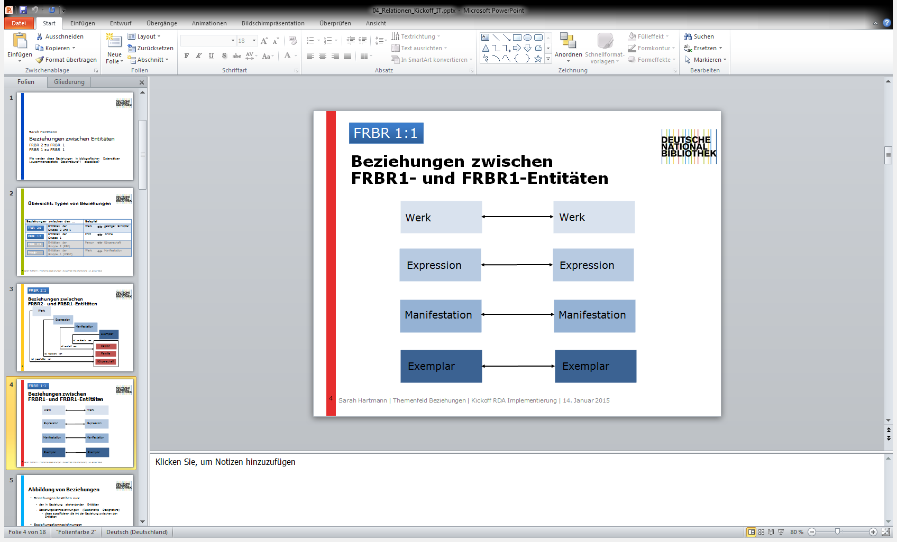
Geltungsbereich
RDA 24.0, 25.0, 26.0, 27.0, 28.0
FRBR-Gruppe 1 zu FRBR-Gruppe 1

Slide 37
Standardelemente
RDA 24.3
Das Erfassen von Beziehungen zwischen miteinander in Beziehung stehenden Werken, Expressionen und Exemplaren ist nicht erforderlich.
RDA 27.1 D-A-CH
Zusatzelement bei der Reproduktion einer Manifestation in einer anderen physischen Form (auf einem anderen Datenträger oder als Online-Ressource)

Slide 38
Standardelemente - Beziehungskennzeichnung
RDA 24.5 D-A-CH
Das Erfassen der Beziehungskennzeichnung ist ein Standardelement.
Wird die Beziehung in unstrukturierter Form angegeben oder wenn das jeweilige Feld es ausdrückt, kann auf das Erfassen der Beziehungskennzeichnung verzichtet werden.

Slide 39
Erfassen der Beziehung
RDA 24.4
normierten Sucheinstieg und/oder Identifikator erfassen
kann auch in Form einer strukturierten oder unstrukturierten Beschreibung des in Beziehung stehenden Werkes, der in Beziehung stehenden Expression oder Manifestation oder des in Beziehung stehenden Exemplars erfolgen

Slide 40
Erfassen der Beziehungskennzeichnung - 1
Textstring und/oder Code erfassen
Textstring immer mit großem Anfangsbuchstaben erfassen
so spezifisch wie möglich erfassen
die Angaben zur FRBR-Ebene in runden Klammern entfallen

Slide 41
Erfassen der Beziehungskennzeichnung - 2
selbst geprägte Beziehungskennzeichnungen sind nicht zulässig; gibt es keine passende oder besteht Unsicherheit über die genaue Art der Beziehung, so wird stattdessen der Elementnamen als Beziehungskennzeichnung (also z. B. „in Beziehung stehendes Werk“) vergeben
sind mehrere Beziehungskennzeichnungen zutreffend, so können mehrere Beziehungen angelegt werden

Slide 42
Erfassen der Beziehungskennzeichnung - Anhang
RDA-Anhang J
Liste der Beziehungskennzeichnungen sowie deren Definition
gegliedert nach den FRBR-Ebenen der Gruppe 1 (Werk, Expression, Manifestation, Exemplar)

Slide 43
Erfassen der Beziehungskennzeichnung - Gruppen
Werk RDA J.2 | Expression RDA J.3 | Manifestation RDA J.4 | Exemplar RDA J.5
RDA J.2.2 Abgeleitete Beziehungen 4249 | RDA J.3.2 Abgeleitete Beziehungen 4249 | RDA J.4.2 Äquivalenz- beziehungen 4243 | RDA J.5.2 Äquivalenz- beziehungen
RDA J.2.3 Beschreibende Beziehungen 4249 | RDA J.3.3 Beschreibende Beziehungen 4249 | RDA J.4.3 Beschreibende Beziehungen 4249 | RDA J.5.3 Beschreibende Beziehungen
RDA J.2.4 Teil-Ganzes-Beziehungen 4222 | RDA J.3.4 Teil-Ganzes-Beziehungen 4222 | RDA J.4.4 Teil-Ganzes-Beziehungen 4222 | RDA J.5.4 Teil-Ganzes-Beziehungen
RDA J.2.5 Begleitende Beziehungen 4243 | RDA J.3.5 Begleitende Beziehungen 4243 | RDA J.4.5 Begleitende Beziehungen 4243 | RDA J.5.5 Begleitende Beziehungen
RDA J.2.6 Nachfolge-Beziehungen 4244 | RDA J.3.5 Nachfolge-Beziehungen 4244

Slide 44
In Beziehung stehendes Werk - Begleitende Beziehung - Beispiel
Teil 1 - Ursprüngliche Ressource
Strukturierte Beschreibung
PICA | RDA | Element | Erfassung
4000 | 2.3.2 | Haupttitel | Das Verfahren vor der Schlichtungsstelle
4249 | 24.5 | Beziehungs- kennzeichnung | Ergänzung$lLenk, Friederike$tDas @Verfahren vor der Schlichtungsstelle. Ergänzungsband
 | 25.1 | In Beziehung stehendes Werk

Slide 45
In Beziehung stehendes Werk - Begleitende Beziehung - Beispiel
Teil 2 - Ergänzung
Strukturierte Beschreibung
PICA | RDA | Element | Erfassung
4000 | 2.3.2 | Haupttitel | Das Verfahren vor der Schlichtungsstelle. Ergänzungsband
4249 | 24.5 | Beziehungs- kennzeichnung | Ergänzung zu$lHeindl, Peter$tDas @Verfahren vor der Schlichtungsstelle
 | 25.1 | In Beziehung stehendes Werk

Slide 46
In Beziehung stehende Expression - Abgeleitete Beziehung - Beispiel
Unstrukturierte Beschreibung ohne Beziehungskennzeichnung
PICA | RDA | Element | Erfassung
4201 | 26.1 | In Beziehung stehende Expression | Erscheint auch als Hörbuch

Slide 47
In Beziehung stehende Manifestation - Teil-Ganzes-Beziehung - Beispiel
Strukturierte Beschreibung
PICA | RDA | Element | Erfassung
4222 | 24.5 | Beziehungs-kennzeichnung | Enthält$tFußnote einer Ethnologin zu Totem und Tabu$hMargaret Mead
 | 27.1 | In Beziehung stehende Manifestation

Slide 48
Weitere Details zu Beziehungen
In den Modulen 3, 5A und 5B werden die Beziehungen anhand von umfangreichen Beispielen vertieft.

